Slide 1

经济全球化的趋势
第27课
课标要求：
了解经济全球化的发展趋势，探讨经济全球化进程中的问题

Slide 2
讨论：经济全球化迅速发展的原因有哪些？
1、根本动力：科技迅速发展；
2、技术手段：新型交通和通讯方式提供了
基本的技术手段。
3、和平的国际环境：两极格局的结束；
4、市场经济体制：疏通了商品流通渠道；
5、强力的推动者：跨国公司的发展。
6、必要条件：国际协调组织或机构的建立

Slide 3


Slide 4

经济全球化的具体表现：
国际贸易迅速发展
国际分工日趋成熟
大型跨国公司数量增加
生产国际化程度大大加深。

Slide 5
资料补充：
19世纪的世界贸易：殖民国家对被殖民国家的不平等的殖民贸易；
现代社会的世界贸易：全球贸易一体化的产物，贸易范围和对象空前扩大，主体是大型跨国公司，其生产、经营、销售网络几乎遍布全球。

Slide 6
说明：
世界贸易的主体由殖民国家变成跨国公司；
19世纪的世界贸易是彻底的不平等的殖民贸易，今天的世界贸易相对平等；
今天的世界贸易范围和对象更为广泛，分工也更为精密。

Slide 7

经济全球化的作用：
有效利用世界各地的生产资源
为各个国家提供了更多的发展机会；
极大地丰富和方便了人们的日常生活。

Slide 8
“经济联合国”
关贸总协定
世界贸易组织
目前世贸组织有162个成员，贸易总额达到全球98%，世贸组织官方语言为英语、法语和西班牙语，总部设在瑞士日内瓦。
1995
临时性多边贸易协定
常设国际组织

Slide 9
中国重返世界贸易组织：
2001年12月11日，正式加入世贸
创始成员国
1986年，开始复关
漫长的谈判
双刃剑：
利：促进经济发展，完善社会主义市场经济体系，有利于建立完整的世界贸易体系。
弊：压力和挑战。

Slide 10

杰出的女性——吴仪
女，汉族，1938年11月生，湖北武汉人，1962年加入中国共产党，1962年北京石油学院石油炼制系炼油工程专业毕业，高级工程师，曾任第十六届中央政治局委员，国务院副总理。

Slide 11
二、问题与展望

Slide 12
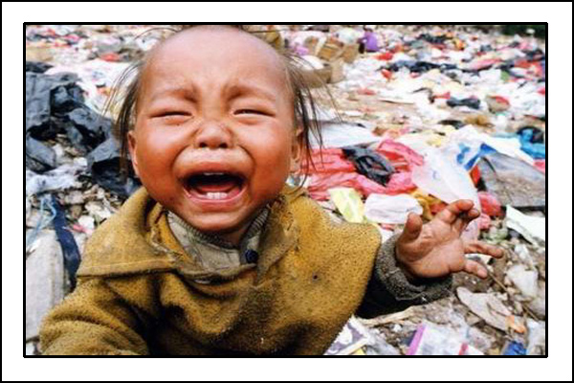
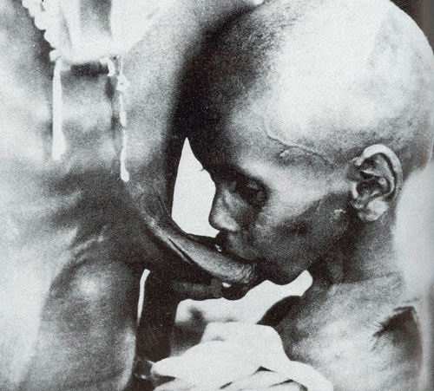
发达国家和发展中国家之间的贫富差距拉大。
1983年高收入发达国家的人均GDP是低收入发展中国家的43倍，到了1994年变为62倍。

Slide 13
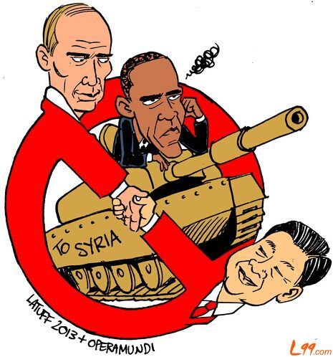
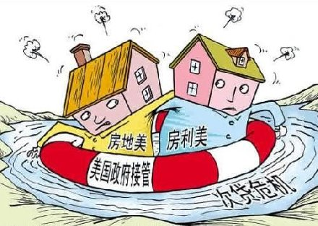
经济危机的传染性和破坏性空前增强。

Slide 14

2014年3月29日，河南栾川县老君山将20袋新鲜空气送至河南郑州绿城广场让市民免费“品尝”，吸引市民争先恐后瞬间被一“吸”而光，意犹未尽的市民甚至“拧干”已经干瘪的空气袋，挤出最后一缕空气。
引发全球性生态危机，威胁着人类生存。

Slide 15

思考：你认为经济全球化是利大于弊还是弊大于利？

Slide 16
补充资料：
材料一：第一次世界大战结束时，人类有文字记载以来最严重的一次流感发生了。没有人知道这次流感的源头，也不知道它为什么在1919年中期消失，这场破坏力极强的流感已经夺去了2000多万人的性命。......第一次世界大战并不是导致1918-1919年流感的直接原因，但是战时陆路和海上贸易可能导致了这种传染病的蔓延。.......从北极的小村庄、印度和美国拥挤的城市到欧洲的战场，男人、女人由于高烧而病倒，然后在几天内死亡。
——(美)杰里.本特利《新全球史》
材料二：1981年，医学专家第一次在纽约和旧金山的同性恋和静脉注射吸毒者身上发现了艾滋病毒。......到2003年末，携带艾滋病毒的人达到了3780万，从这种疾病出现开始，约2000万人死于这种疾病。
——(美)杰里.本特利《新全球史》
1、第一次世界大战前后，医学界所面对的困难发生了怎样的变化？
2、根据上述材料，谈谈经济全球化——人口流动——疾病传播三者的关系。并从疾病传播的角度谈谈你如何认识经济全球化进程中的过程。

Slide 17
参考答案：
1、一战前，医学界所面对的疾病都只是在局部地区流行，而一战后，医学界所面对的疾病往往在全球流行。
2、经济活动是人的活动，经济全球化必然引发人口的全球流动；人是疾病的携带者，人口的流动必然引发疾病的全球传播；经济全球化是一把双刃剑，它给人类带来巨大的经济效益的同时，也造成了巨大的负面作用。疾病的全球流行是经济全球化带来的负面产物，但随着经济全球化程度的加深，我们又有可能调动全球的力量和资源来对抗疾病。

Slide 18
认识：双刃剑
经济全球化是社会经济发展的必然结果，其发展趋势无法改变，从长远看其有利于世界和各国经济的发展。
建立起公正合理的国际经济政治新秩序，对经济全球化因势利导，趋利避害，就能达到世界各地的共同繁荣。

Slide 19

全球化和多样化的协调统一，是时代发展的方向。

Slide 20

互相尊重主权和领土完整
互不侵犯
互不干涉内政
平等互利
和平共处
和平共处五项原则

Slide 21
五个推动：
推动资金、技术、产品、市场、资源、劳动力在世界范围内的合理、有效配置；
推动发展中国家迎接世界经济的挑战(“与狼共舞”)；
推动全球贸易和投资的自由化；(关税壁垒)
推动商品质量和服务质量的提升；
推动全球经济结构的调整和技术进步。

Slide 22
五个加剧：
加剧世界经济的“不平衡性”；
加剧世界经济的“不稳定性”；
加剧全球经济运行规则的“不合理性”(游戏规则由发达国家操纵)；
加剧发展中国家生态环境的恶化；
加剧发展中国家向发达国家移民，使发达国家居民就业机会减少。

Slide 23
参考
原因
条件
科学技术
新型交通和通讯方式
两极格局的结束
市场经济体制的建立
经济全球化的迅速发展
经济全球化的趋势
国际贸易的增加
世界市场的扩大
国际分工日益成熟
表现
贫富差距加大
经济危机全球化
环境问题
问题
问题与展望
建立起公正合理的国际经济新秩序以及国际政治新秩序，对经济全球化因势利导、趋利避害
展望

Slide 24
基础落实：
1、有一种观点认为，全球化正是发达国家用来打开发展中国家市场的“敲门砖”，是新殖民主义的一种形式，因此发展中国家应该团结起来，抵制全球化。你认为这种观点
A. 偏颇。全球化是一把双刃剑，对发展中国家既有机遇也有挑战
B. 正确。因为全球化正是发达资本主义国家主导下的
C. 基本正确。发展中国家最好别趟这股浑水
D. 基本错误。发展中国家应无条件支持
A

Slide 25
2. 关于经济全球化的表述不正确的是
A. 全球化过程中发达国家与发展中国家贫富差距进一步扩大
B. 经济危机的传染性和破坏性空前增强
C. 经济全球化中发达国家掌握着主动权
D. 经济全球化不利于世界和各国经济的发展
D

Slide 26
3、经济全球化迅速发展最重要的原因是
A、科技迅速发展；
B、新型交通和通讯方式提供了基本的技术手段。
C、两极格局的结束；
D、疏通了商品流通渠道。
A

Slide 27
4、经济全球化的具体表现包括
①国际贸易迅速发展
②大型跨国公司数量增加
③生产国际化程度大大加深。
④国际分工日趋成熟
A ①②③ B ②③④
C ①②④ D ①②③④
D

Slide 28
经济区域化与经济全球化是否矛盾
从20世纪90年代开始，在经济全球化蓬勃发展的同时，区域经济一体化出现了一个新的发展高潮。对于两者的关系，至今仍有“障碍说”和“阶段说”两种不同认识。尽管如此，协调好它们之间的关系对于世界经济发展仍十分重要。

